Slide 1

Optimalizace logistických procesů ve strojírenské firmě
Autor diplomové práce: Bc. David Kozák
Vedoucí diplomové práce: Ing. Monika Karková, PhD.
Oponent diplomové práce: Ing. Marek Šafář

Slide 2
Cíl práce
Cílem práce je definovat aktuální stav ve zvolené firmě, zvolit si konkrétní logistický tok, definovat problémy, navrhnout optimální řešení vzniklých problémů.

Slide 3

Firma Trkovský s.r.o.
Rodinná společnost
Sídlo
Činnost společnosti

Slide 4
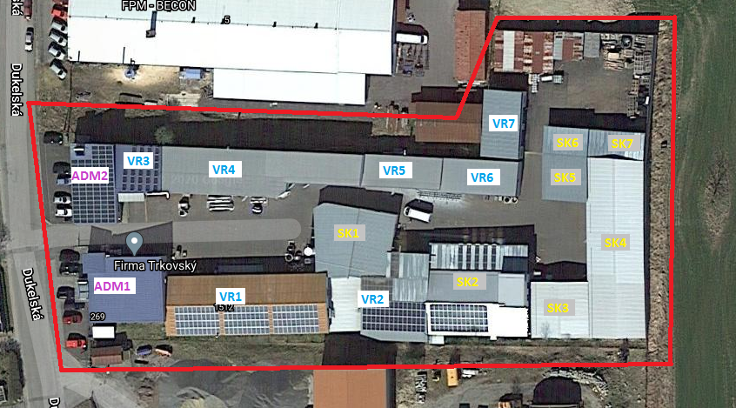
Areál firmy

Slide 5
Výzkumný problém
Nevyhovující umístění skladu
Nevyhovující stav a kapacita konzolových regálů
Absence paletových regálů

Slide 6
Použité metody
Analýza základních informací
Rozhovory s majitelem a zaměstnanci
Pozorování
Komparace výsledků

Slide 7
Současný stav
Nevyhovující umístění skladu SK1
Nedostatečné skladové kapacity díky absenci konzolových a paletových regálů
Chaos ve skladování materiálu i hotových výrobků

Slide 8
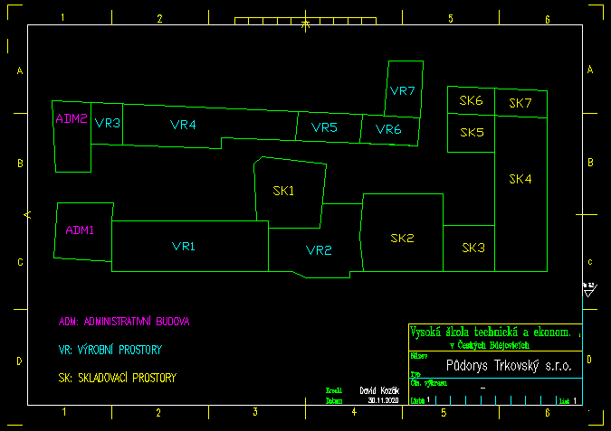
Půdorys areálu

Slide 9
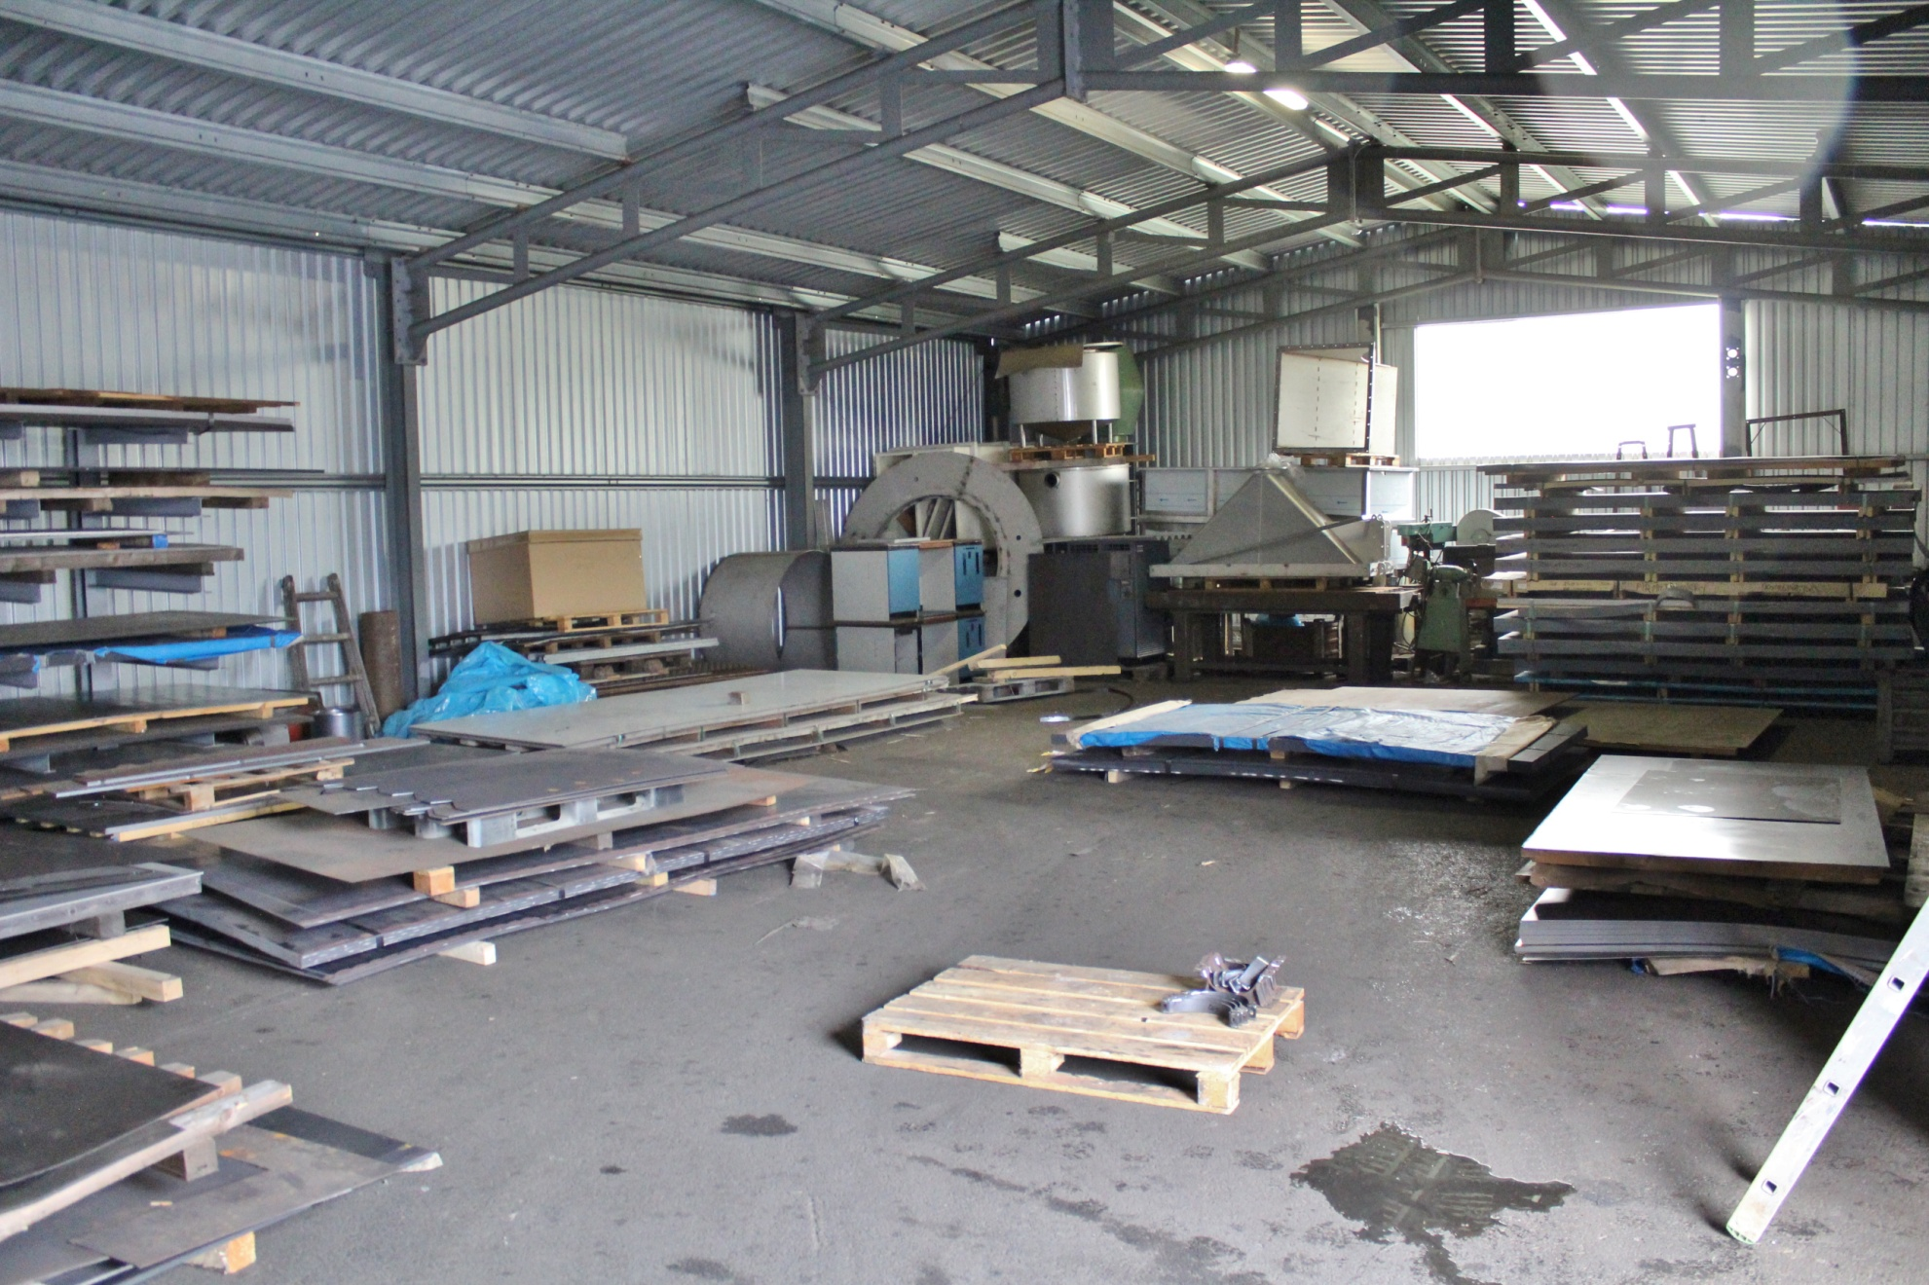
Sklad SK4

Slide 10
Návrh opatření
Demolice skladu SK1 a přesun materiálu do SK2
Reorganizace a instalace konzolových regálů do skladu SK2 a SK3
Reorganizace skladu SK4, jeho prodloužení, instalace regálů a přesunutí skladů SK5-SK7

Slide 11
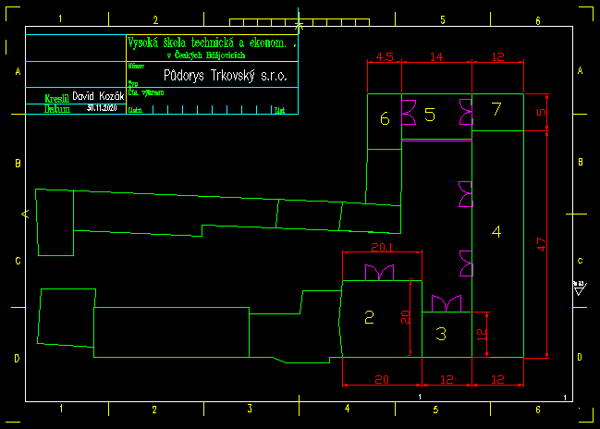
Navrhované řešení

Slide 12
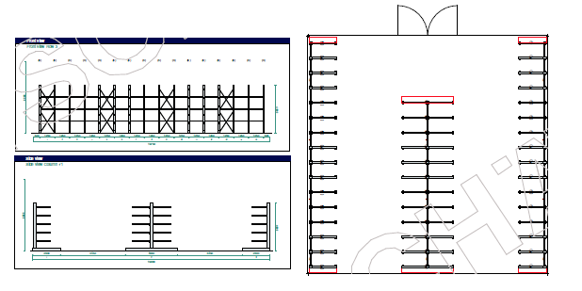
Konzolové regály sklad SK2

Slide 13
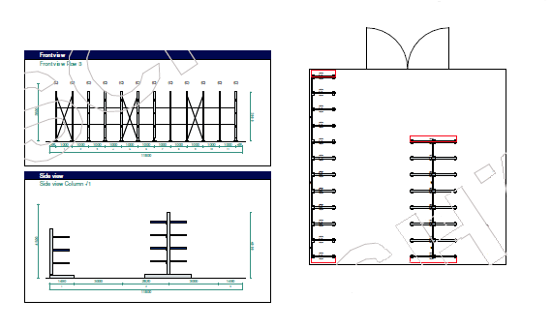
Konzolové regály sklad SK3

Slide 14
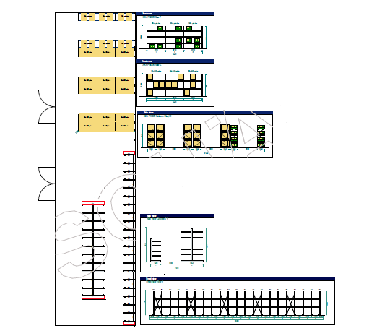
Prodloužený sklad SK4

Slide 15
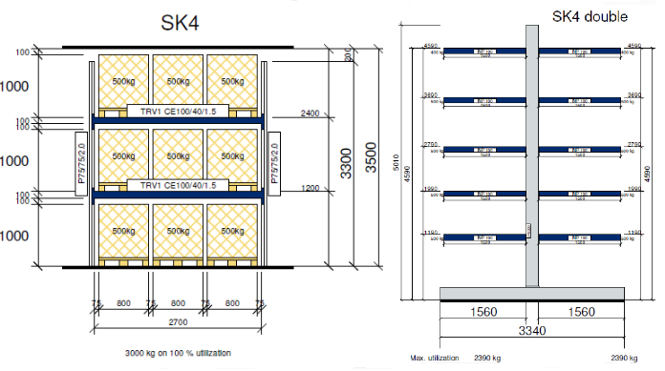
Navržené regály

Slide 16
Závěrečné shrnutí
Zlepšení průjezdnosti areálem
Nárůst kapacity skladování hutního materiálu a hotových výrobků
Nové skladovací kapacity na palety
Lepší přístup k materiálu
Efektivnější manipulovatelnost ve skladech
Ušetření času a financí při zakládání materiálu, zlepšení bezpečnosti

Slide 17
Otázka oponenta
Ing. Marek Šafář
V kapitole 2.2.4 popisujete pull a push systém. Jaký výrobní systém využívá podnik Trkovský s.r.o. a proč?

